Slide 1
Дисциплина «Метрологическое обеспечение измерении»
Институт Энергетики и Машиностроения
Кафедра Стандартизации, Сертификации и Метрологии
Лекция 4. Важнейшие производные единицы СИ (Молекулярная физика химия химическая технология)
Ассоц. проф., к.т.н., PhD Ережеп Д.Е.
d.yerezhep@satbayev.university

Slide 2
Молекулярная физика химия химическая технология
Молекулярная физика – это раздел физики, который изучает физические свойства тел на основе рассмотрения их молекулярного строения.
Задачи молекулярной физики решаются методами статистической механики, термодинамики и физической кинетики, они связаны с изучением движения и взаимодействия частиц (атомов, молекул, ионов), составляющих физические тела. Круг вопросов, охватываемых молекулярной физикой, очень широк.
2

Slide 3
Величина | Единица измерения | Обозначение
 |  | СНГ | международное
Молекулярная физика химия химическая технология
Концентрация (число частиц в единице объема) | Метр в минус третьей степени | м־³ | ПГ3
Газовая постоянная (удельная) | Джоуль на килограмм-кельвин | Дж/(кг∙К) | J/(kg∙K)
Осмотическое давление, парциальное давление | Паскаль | Па | Ра
Проводимость электролита (удельная) | Сименс на метр | См/м | S/m
Поверхностное натяжение | Ньютон на метр | Н/м | N/m
Коэффициент диффузии | Квадратный метр на секунду | м²/с | m²/s
Плотность потока жидкости, массовая скорость потока жидкости или газа | Килограмм на квадратный метр-секунду | кг/(м²∙с) | kg/(m²∙s)
Скорость осаждения | Метр в секунду | м/с | m/s
Насыпная масса материала (масса единицы объема) | Килограмм на кубический метр | кг/м³ | kg/m³
Основные единицы СИ
3

Slide 4
Величина | Единица измерения | Обозначение
 |  | СНГ | международное
Удельная поверхность материала | Квадратный метр на килограмм | м²/кг | m²/kg
Молярная масса | Килограмм на моль | кг/моль | kg/mol
Молярный объем | Кубический метр на моль | м³/моль | m³/mol
Молярная концентрация | Моль на кубический метр | моль/м³ | mol/m³
Скорость химической реакции | Моль на кубический метр-секунду | моль/(м³∙с) | mol/(m³∙с)
Удельная адсорбция | Моль на килограмм | моль/кг | mol/kg
4

Slide 5
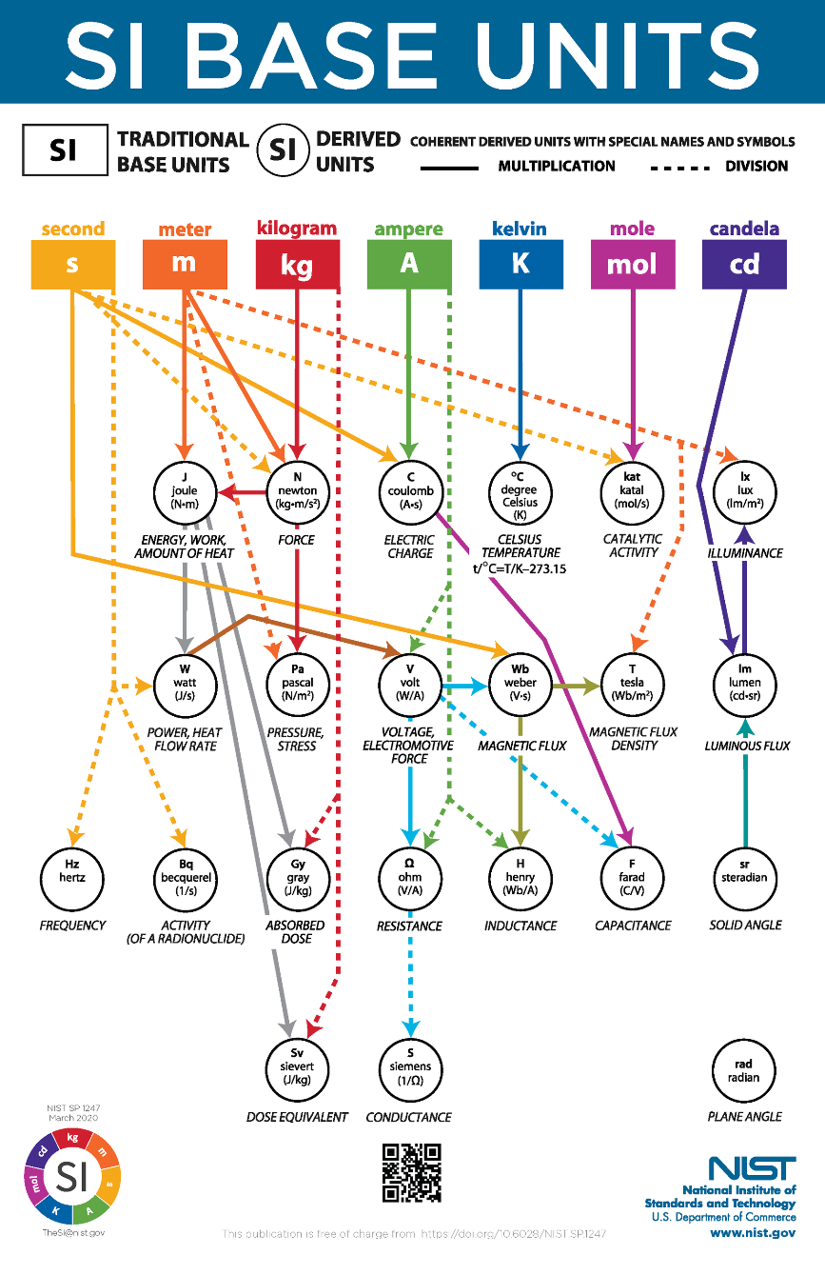
Кратные и дольные единицы
Кратные единицы - единицы, которые в целое число раз превышают основную единицу измерения некоторой физической величины.
Дольные единицы составляют определённую долю (часть) от установленной единицы измерения некоторой величины.
5

Slide 6
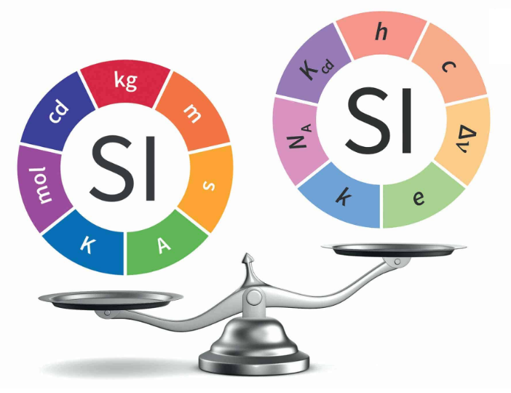
Приставку (и её обозначение) пишут слитно с наименованием и обозначением единицы, например килогерц (кГц), гектопаскаль (гПа). Присоединение подряд двух приставок и более не допускается (например, пикофарад, но не микромикрофарад). Поскольку наименование основной единицы массы СИ (SI) – килограмм – содержит приставку «кило», для образования кратных и дольных единиц массы приставки присоединяются к наименованию грамм (например, миллиграмм, но не микрокилограмм).
6

Slide 7
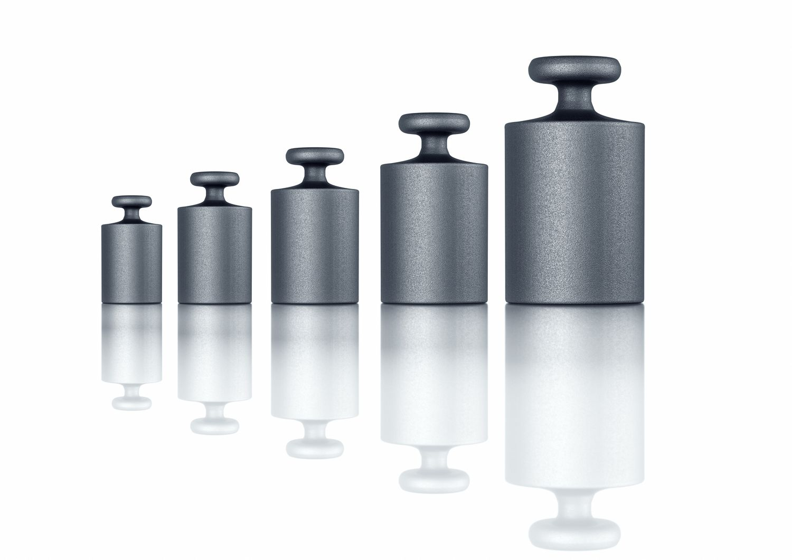
До́льные и кра́тные едини́цы
Дольную единицу массы – грамм, составляющую 10–3 от единицы массы СИ (SI) – килограмма, применяют без присоединения приставки. Если единица образована как произведение или отношение единиц, приставку присоединяют к наименованию первой единицы, например килопаскаль – секунда на метр (но не паскаль-килосекунда на метр). Исключения допускаются лишь в обоснованных случаях, например тонна-километр (но не килотонна-метр).
7

Slide 8
Множитель | Приставка | Обозначение |  | Множитель | Приставка | Обозначение
 |  | СНГ | международное |  |  | СНГ | международное
10¹⁸ | Экса | Э | Е | 10־¹ | Деци | д | d
10¹⁵ | Пета | П | Р | 10־² | Санти | с | c
10¹² | Тера | Т | Т | 10־³ | Милли | м | m
10⁹ | Гига | Г | G | 10־⁶ | Микро | мк | $$μ$$
10⁶ | Мега | М | М | 10־⁹ | Нано | н | n
10³ | Кило | к | k | 10־¹² | Пико | п | p
10² | Гекто | Г | h | 10־¹⁵ | Фемто | ф | f
10¹ | Дека | да | da | 10־¹⁸ | Фемто | а | a
8

Slide 9
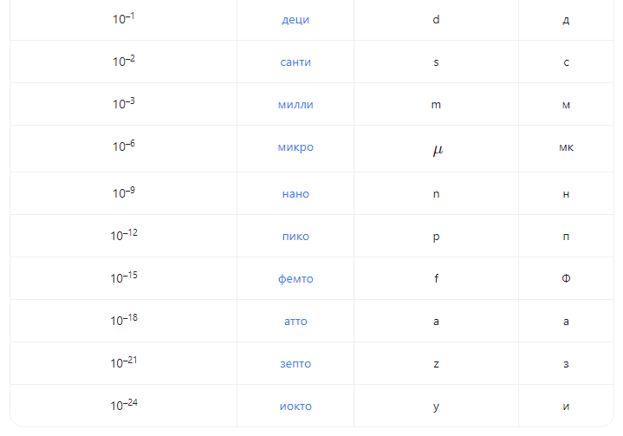
9

Slide 10
СПАСИБО ЗА ВНИМАНИЕ!
Ассоц. проф., к.т.н., PhD Ережеп Д.Е.
d.yerezhep@satbayev.university

